Slide 1
Secure Messenger
Yegor Kasochenko
Alexandr Rusanov

Slide 2
Спецификация
Messenger рассчитан на несколько участников
У пользователя должна быть возможность переписываться в чате (с одним контактом)
GUI должно быть реализовано на QML
После повторного запуска приложения, предыдущая переписка видна пользователю
Сервер регистрирует клиента при первом подключении
Коммуникация между сервером и клиентами должна быть безопасной
Поддерживаемые OS: Linux и Windows (от 7 и выше)

Slide 3
Реализовано
Все основные требования
Возможность передачи файлов
Текстовые сообщения и файлы передаются зашифрованными
Хеширование паролей в БД сервера
Отображение статуса участников Online/Offline
Отображение уведомления о новом сообщении
История сообщений хранится только у клиента
Юнит тестирование БД-менеджер модуля(Google Test)
Копирование необходимых .dll при помощи линковки скрипта на Python

Slide 4
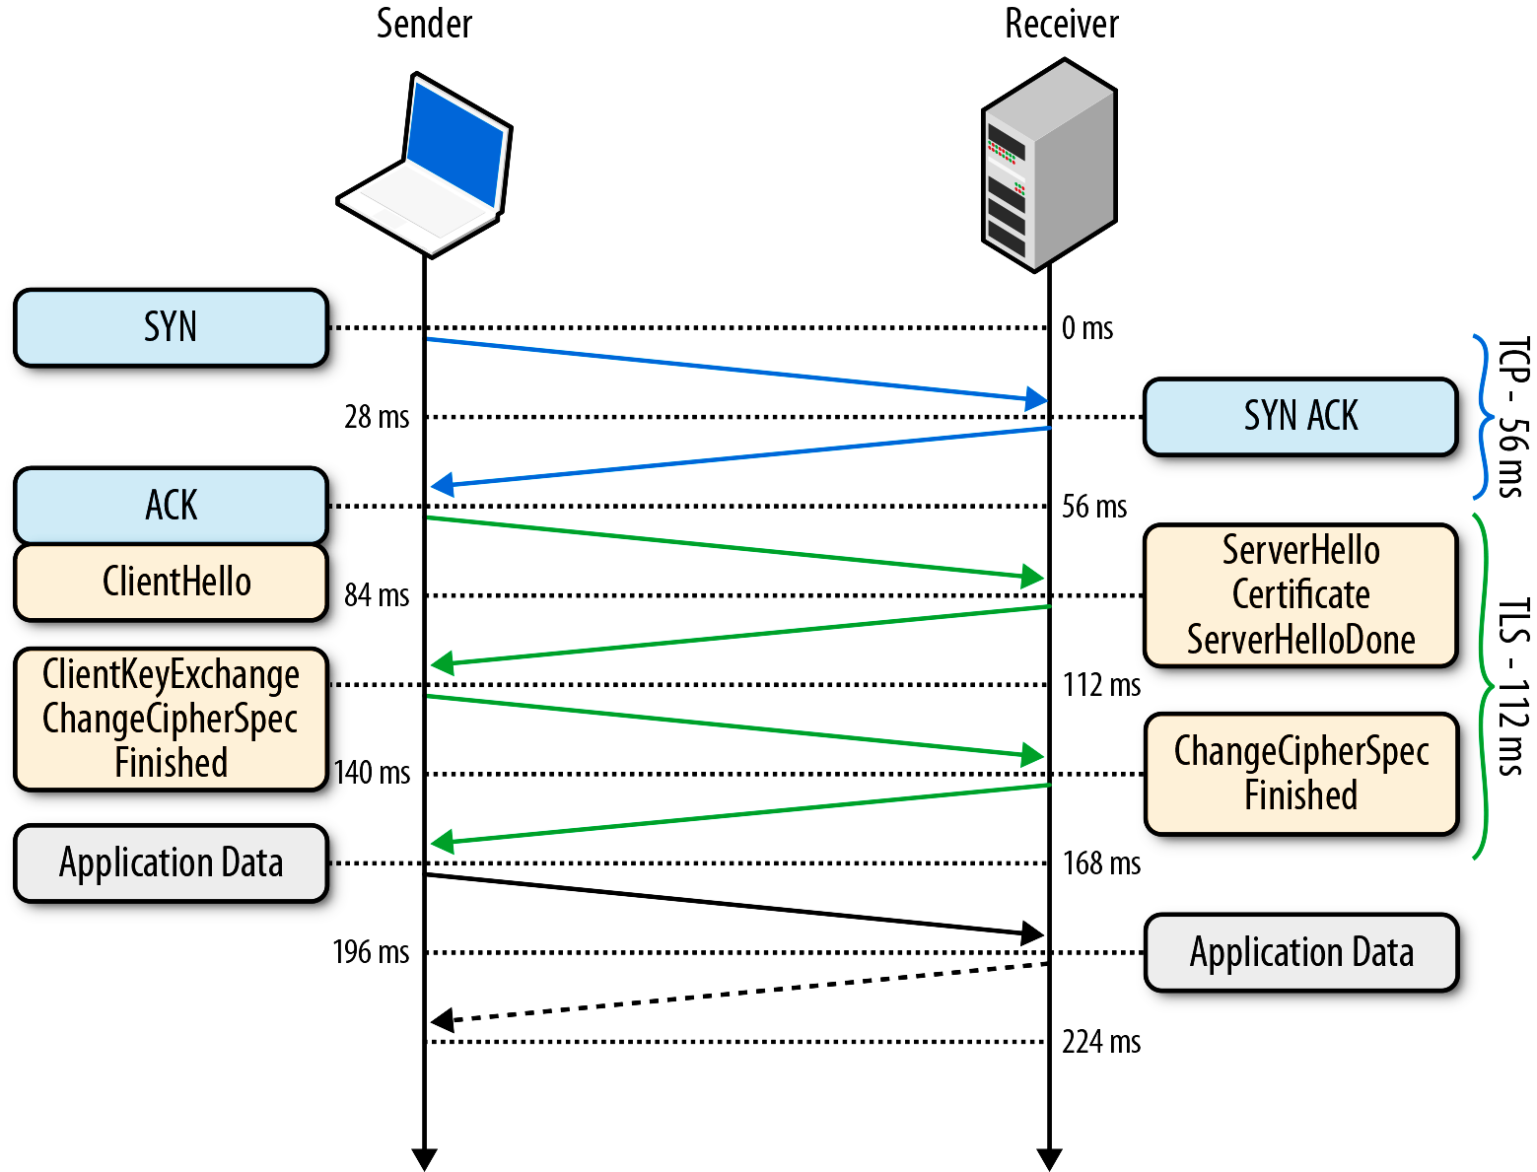

Slide 5
Сервер
Клиент
Проверка существования логина:
ДА
НЕТ:
1)Добавляет нового клиента в БД
2)Отправляет всем клиентам нового клиента для обновления их списка
Отправка регистрационных данных
Отправляет метку ошибки
Отправляет метку ОК
Отправляет список
зарегистрированный
пользователей

Slide 6
Сервер
Клиент
Проверка корректности логина и пароля:
НЕТ
ДА:
1)Обновляет статус в своем списке клиентов
2)Отправляет всем клиентам нового клиента для обновления их списка
Отправка данных для авторизации
Отправляет метку ошибки
Отправляет метку ОК
Отправляет список
зарегистрированный
пользователей

Slide 7
Клиент
Сервер
Клиент
1)Запись сообщения в БД
2)(GUI) Уведомление о новом сообщении
1)Запись имени файла в БД
2)Создание файла и запись в него переданных бинарных данных
3) (GUI) Уведомление о новом сообщении
Ищет сокет получателя у себя в списке
Отправляет
сообщение
Отправляет
сообщение
Отправляет
файл
Отправляет
файл

Slide 8
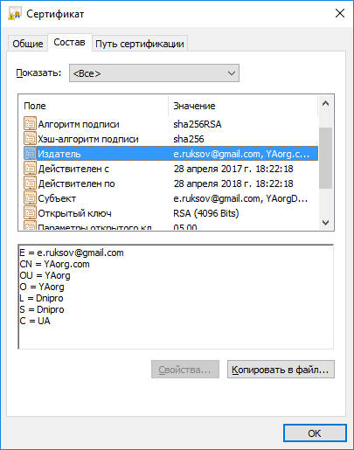
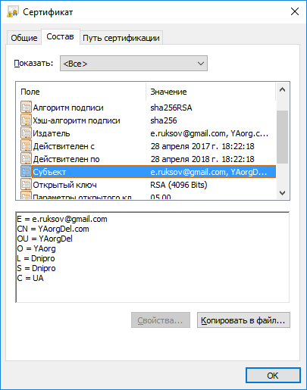
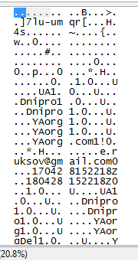
TLS Handshake

Slide 9
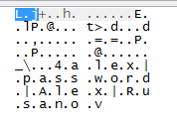
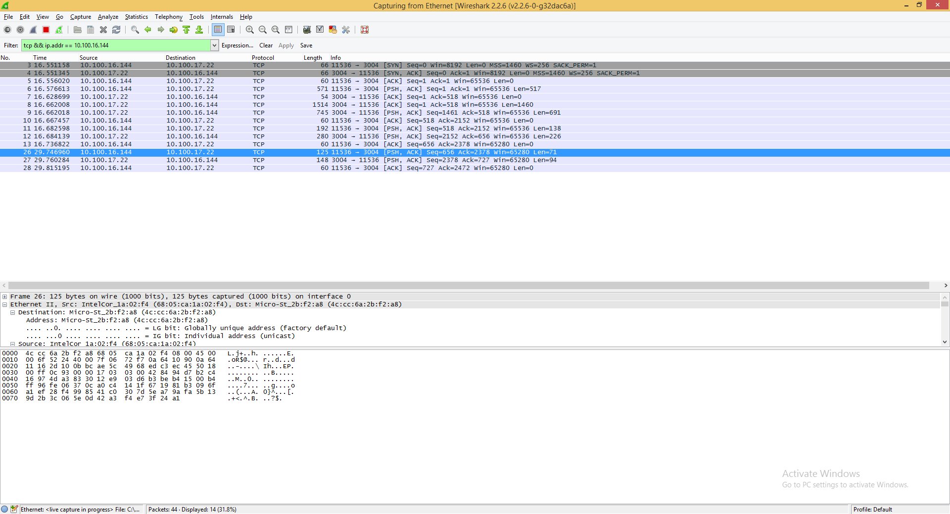
Регистрация
Без шифрования
С шифрованием

Slide 10
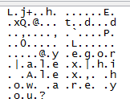
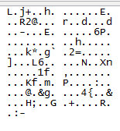
Отправка сообщений
Без шифрования
С шифрованием

Slide 11
Чек-лист

